Slide 1


Critical appraisal of a topic
PL3 – CAT opdracht

Slide 2

Wat is een cat?
Systematische samenvatting van EBP
Van een klein aantal studies
Over een onderwerp uit de dagelijkse praktijk
Het doel:
Evidence uit de literatuur halen
Integreren in de dagelijkse verpleegkunde praktijk

Slide 3
Opbouw cat
Het vertalen van de vraag naar een goed gestructureerde vraag mbv PICO (P = patiënt of populatie, I = interventie, C = co-interventie, O = outcome)
Het uitvoeren van een zoekstrategie op zoek naar relevante literatuur
Het kritisch evalueren van de gevonden relevante studies
Formuleren van een conclusie
Gericht advies geven aan de praktijk

Slide 4
Inleiding/ vraag formuleren
1
PL3 – CAT opdracht

Slide 5
Inleiding/ formuleer een vraag
Kies een interventie waarover onduidelijkheid bestaat of die verdieping, verbetering of bewustwording nodig heeft: “Klinische onzekerheid”
Beschrijf de voor- en nadelen van de interventie
Kijk wat er al bekend is over deze interventie in de literatuur
Onderbouw je keuze voor de interventie en onderbouw de relevantie vanuit de literatuur
Formuleer het doel van het onderzoek
Formuleer de onderzoeksvraag (PICO)

Slide 6
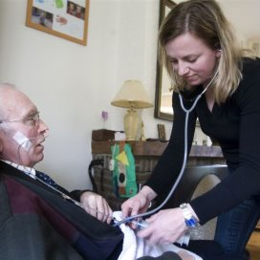

Tips
Vertrouw op je eigen klinische expertise en / of vraag aan collega’s waar nog onduidelijkheid over is
Zijn er handelingen waarvan je je afvraagt waarom je deze doet?
Denk na over actuele problemen/ onderzoeken die je op het nieuws hebt gezien
Kijk voor inspiratie eens in de 'Beter laten lijst'
Maak je vraag eerst specifiek en klein, je kunt hem altijd nog verbreden

Slide 7
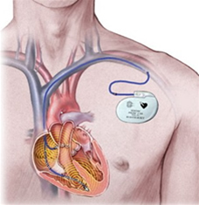
voorbeeld
Vraag:
‘Vermindert het pre operatief gebruik van neuszalf en chloorhexidinezeep, wondinfecties na een implantatie van een pacemaker?’
Doel:
‘Het doel is om te onderzoeken of het pre operatief gebruik van neuszalf en chloorhexidinezeep wondinfecties vermindert na implantatie van een pacemaker.’
P = Patiënt die een implantatie van een pace maker ondergaat
I = Neuszalf en chloorhexidinezeep
C = Standaardzorg
O = Wondinfecties

Slide 8
Methode/ Zoekstrategie
2
PL3 – CAT opdracht

Slide 9
Methode
Er is een zoekplan gemaakt waarbij duidelijk wordt hoe is gezocht naar literatuur. Daarin worden de volgende onderdelen beschreven:
  keuze voor databanken
  datum zoekactie
  in- en exclusiecriteria
  zoektermen
  resultaten van de zoekactie
  verantwoording van gekozen artikelen
  literatuurverwijzingen (APA, volledig en consequent)
Wijze van beoordelen en analyseren van de artikelen is beschreven (tip kijk nog eens bij blok 2b):
  Beoordelingsformulier HU is ingevuld per artikel
  Doe een uitspraak over de validiteit/betrouwbaarheid/generaliseerbaarheid
  Neem deze punten mee in je discussie

Slide 10
Tips zoeken
Gebruik je PICO om een zoekstrategie te formuleren: formuleer per P, I, C, O, zoveel mogelijk synoniemen en koppel deze aan elkaar
Gebruik MESH (Medical Subject Headings) termen als dit mogelijk is.
Zoek altijd via de HU bibliotheek, zo vind je meer full-text artikelen. Zoek bij voorkeur in Pubmed of Cinahl; en kies niet enkel voor ‘free’, want dan sluit je alle abonnementen van de HU uit
Gebruik een filter zoals ‘systematic review’, of ‘randomized controlled trial’
Er zijn veel tutorials op youtube beschikbaar over literatuur zoeken

Slide 11
Tips kiezen artikel
Hou rekening met de volgende punten:
1. Wordt jouw vraag beantwoord?
2. Vertegenwoordigt het artikel het beste en hoogste te verwachten niveau van kennis?
3. Hoe recent (publicatie datum) is de kennis?
4. Is het artikel verkrijgbaar (full tekst beschikbaar)?
5. Is het artikel geschreven in een voor jou leesbare taal?

Slide 12
Kritisch evalueren/ resultaten
3
PL3 – CAT opdracht

Slide 13
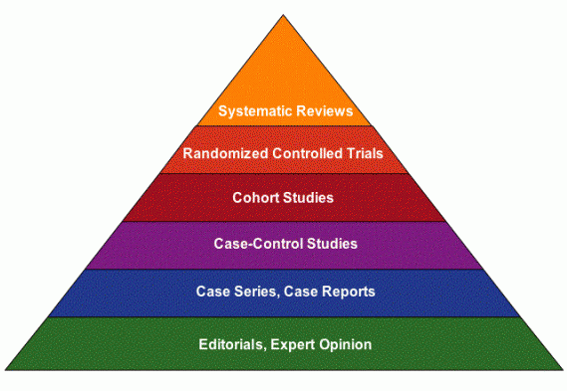
Kritisch evalueren
Vul per artikel de HU beoordelingslijst wetenschappelijke publicaties in (bijlage).
Koppel per artikel terug wat de kwaliteit is en beschrijf dit
Tip: gebruik hier voor de 3 laatste vragen van de beoordelingslijst

Slide 14
Resultaten
Beschrijf kort de studie opzet en focus op de bevindingen van de studie
Geef per artikel antwoord op je vraag
De resultaten zijn volledig en overzichtelijk weergegeven.
De analyse geeft blijk van een afgewogen geheel en is niet gekleurd.

Slide 15
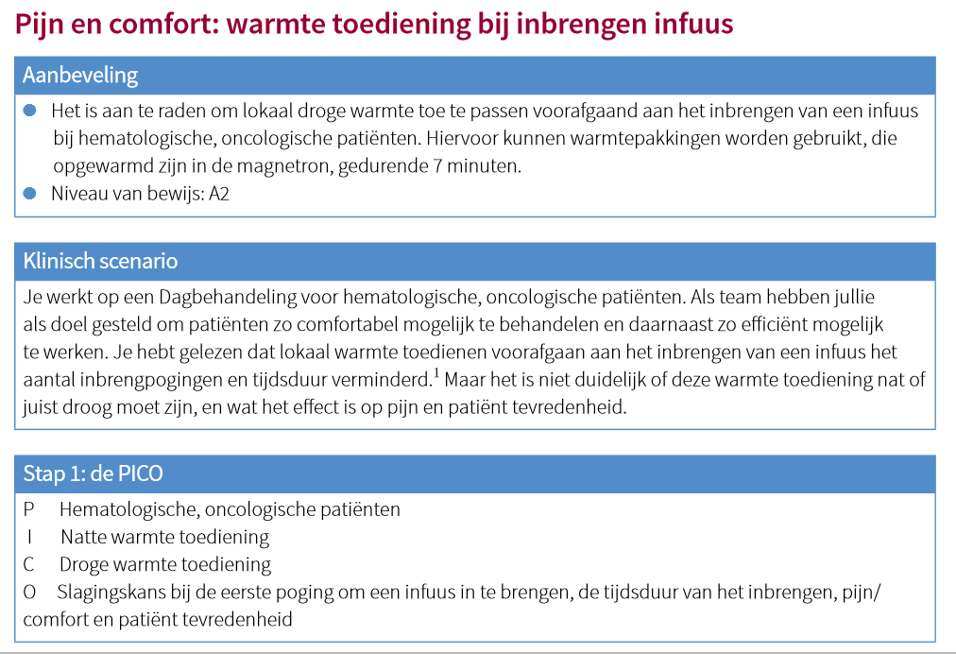
Voorbeelden
  CAT boekje nursing (korte samenvattingen van verschillende CAT’s)
  Zie voorbeeld op HUBL

Slide 16
Discussie/ conclusie/ advies
4
PL3 – CAT opdracht

Slide 17
Discussie/ conclusie/ advies
Discussie
De resultaten worden beschreven aan de hand van de verwachtingen
De sterke en zwakke aspecten van het eigen onderzoek worden omschreven
De implicaties voor de praktijk worden beschreven
Conclusie
De conclusie geeft antwoord op de vraagstelling en volgt logisch uit de resultaten
Advies
Op basis van de CAT wordt advies gegeven aan de afdeling rekening houdend met de context

Slide 18
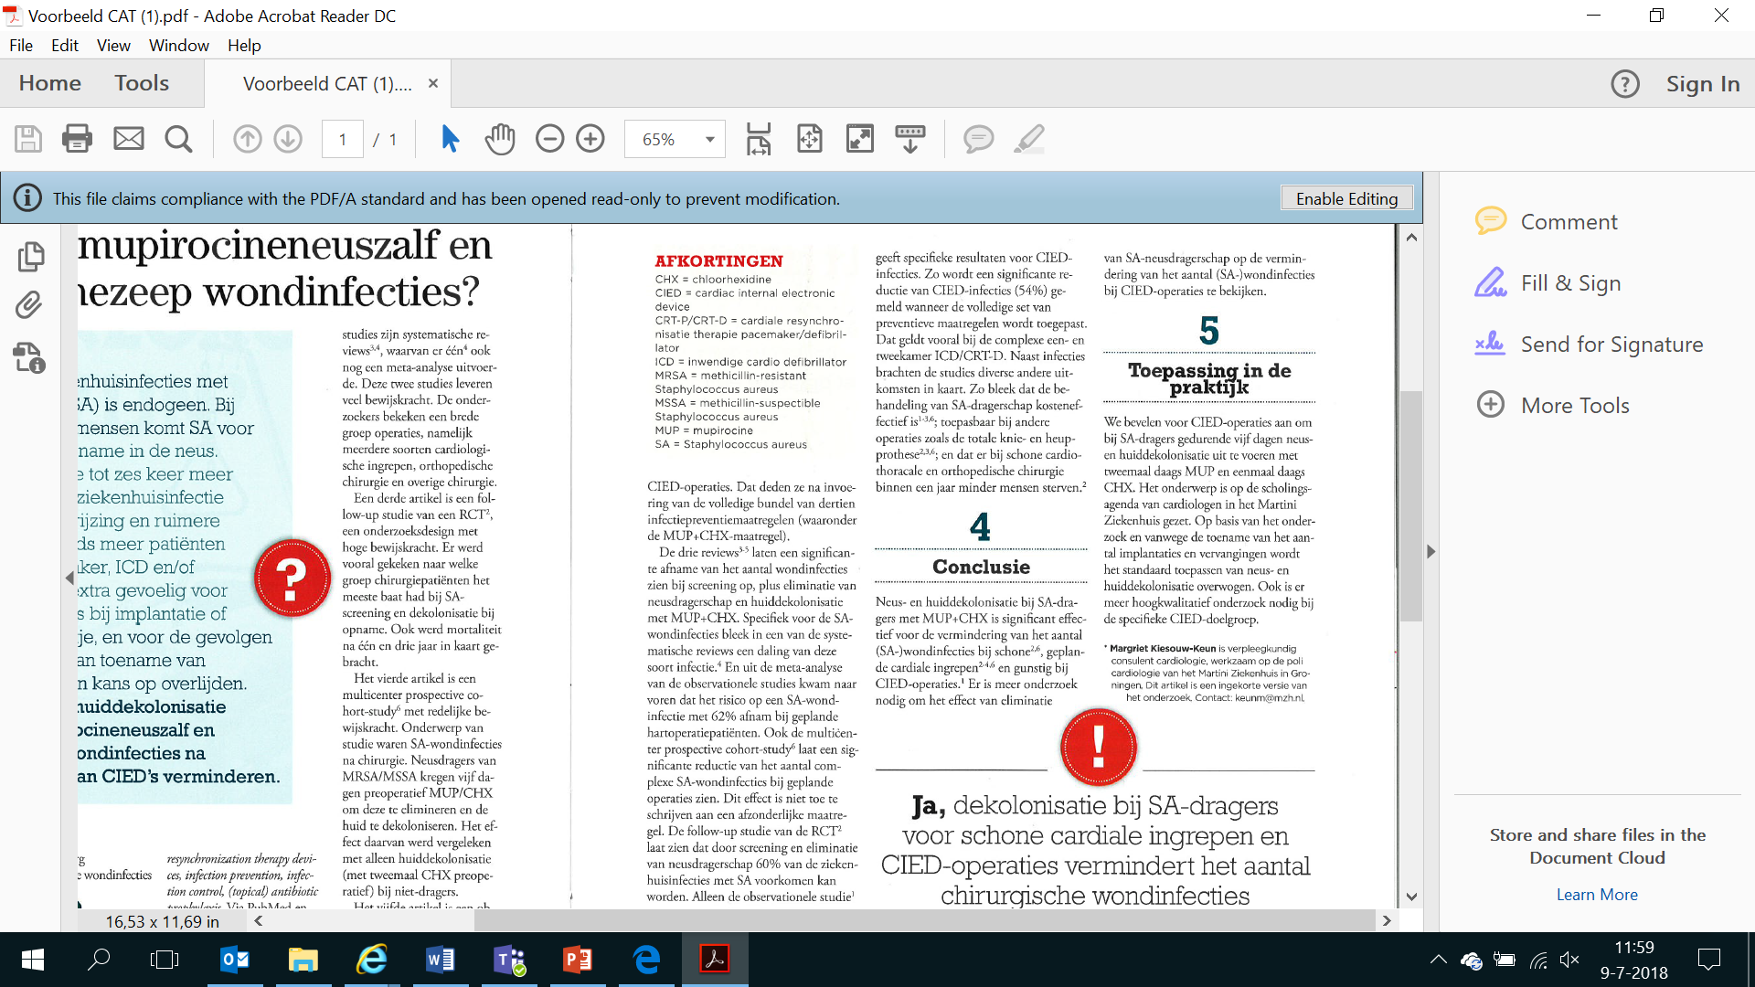
Voorbeeld conclusie & advies

Slide 19
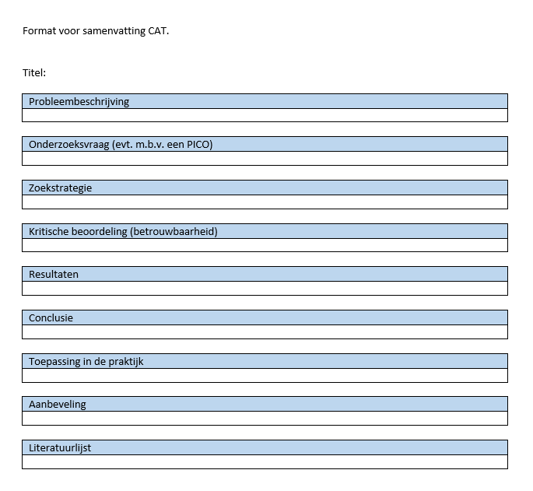
Format samenvatting cat

Slide 20
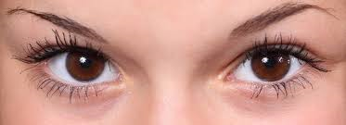

Oren & ogen open houden

